Slide 1
Программное средство для реализации вычислений типа «Длинная арифметика»
Подготовил: Глушаченко Н.С. гр. 151004

Slide 2
Длинная арифметика
Длинная арифметика — выполняемые с помощью вычислительной машины арифметические операции (сложение, умножение, вычитание, деление) над числами, разрядность которых превышает длину машинного слова данной вычислительной машины. Эти операции реализуются не аппаратно, а программно, используя базовые аппаратные средства работы с числами меньших порядков.
Длинная арифметика применяется в следующих областях:
составление кода для процессоров низкой разрядности;
криптография;
математическое и финансовое ПО.
На данный момент большинство популярных языков программирования (Java, Python и др.) имеют встроенную поддержку длинной арифметики, что в разы может сократить время написания программы.

Slide 3
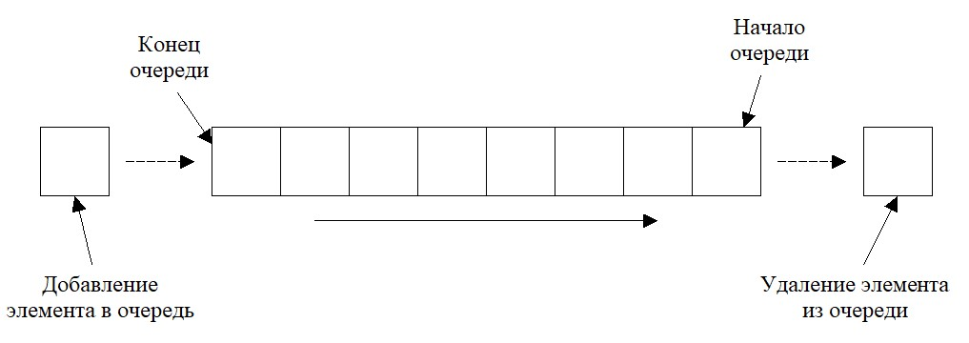
Очередь
Очередь – это специальный тип списка. Очередью называют структуру, из которой элементы удаляются с одного ее конца, называемого началом (головой), а вставляются на противоположном конце, называемом (хвостом). Очереди считаются списками типа FIFO (аббревиатура расшифровывается как first in first out: первым вошел – первым вышел). Две основные операции, которые определены для работы с очередью: вставка и извлечение элементов.

Slide 4
Вычисления
Исходные числа:
1
2
4
5
7
9
2
8
5
7
9
3
2
7
6
9
6

Slide 5
Вычисления
Числа, занесенные в массивы:
7
5
8
2
9
7
5
4
2
1
6
9
6
7
2
3
9

Slide 6
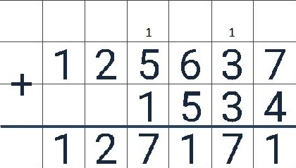
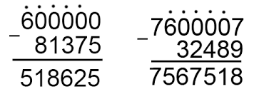
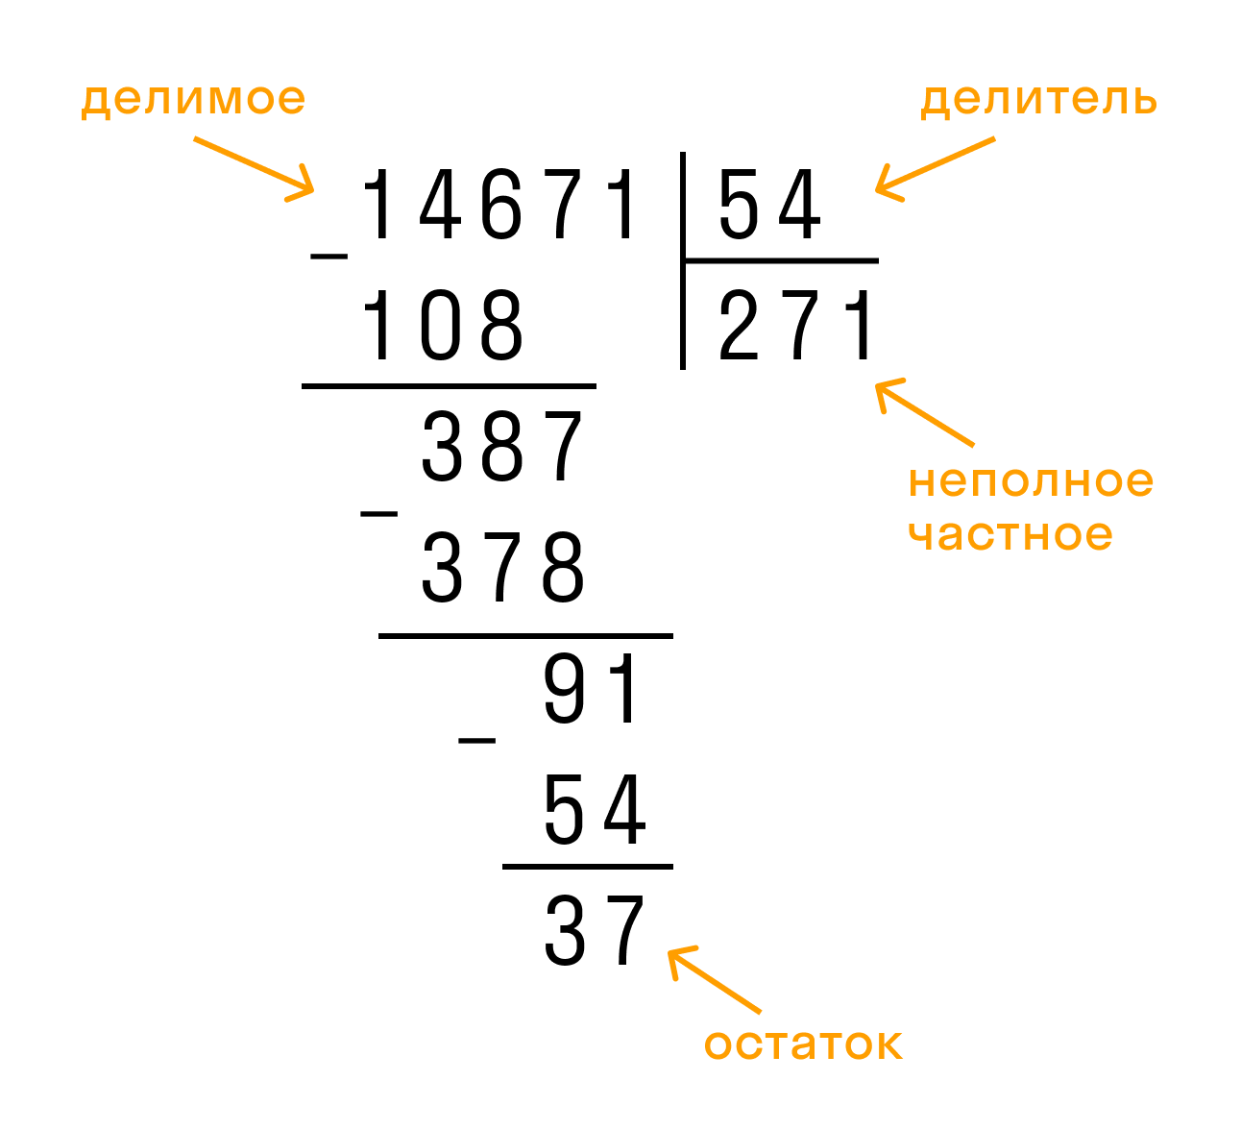
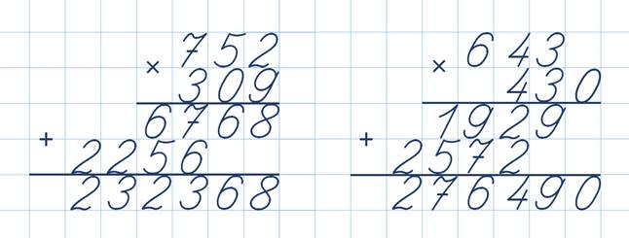
Выполнение операций

Slide 7
Системы счисления
Наименьшей системой счисления является двоичная. Т.к. в латинском алфавите 26 букв, то если использовать буквы в качестве цифр для систем счисления, больших 10, получится, что максимальная система счисления равна 36.
Для реализации вычислений в данных система счисления поле получения результата каждый элемент массива делится на систему счисления. Остаток является текущей цифрой. Результат деления переносится в старший разряд

Slide 8
Типизированный файл
Типизированный файл используется для хранения истории вычислений и содержится в очереди. При нажатии на соответствующую кнопку на экран выводится форма, содержащая компонент ListView с историей вычислений.
Поля записи:
Порядок операции: Integer
Первый операнд: String[255]
Знак операции: Char
Второй операнд: String[255]
Знак равенства: Char
Результат: String[255]
Система счисления: Integer
Точность для деления: Integer
Длина первого операнда: Integer
Длина второго операнда: Integer
Длина результата: Integer

Slide 9
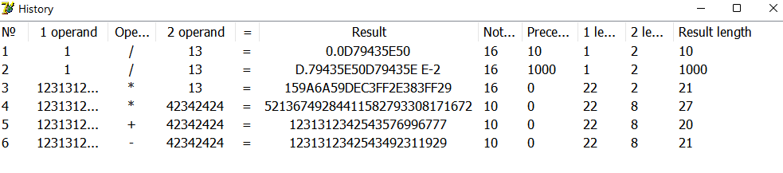
История вычислений

Slide 10
Текстовый файл
Текстовый файл содержит руководство по использованию. В нем находится описание всех компонентов формы, описываются все функции программы

Slide 11
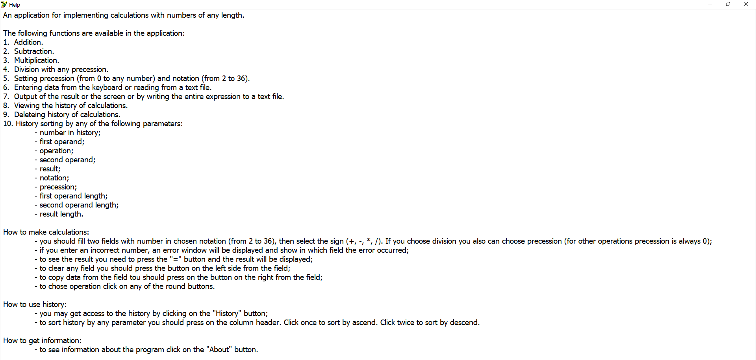

Slide 12
Главная форма
Главная форма содержит поля для ввода операндов, поле для результата. Для обеспечения возможности быстрого взаимодействия с результатами вычислений и исходными значениями были добавлены кнопки, позволяющие скопировать в буфер обмена данные ил очистить поле.

Slide 13
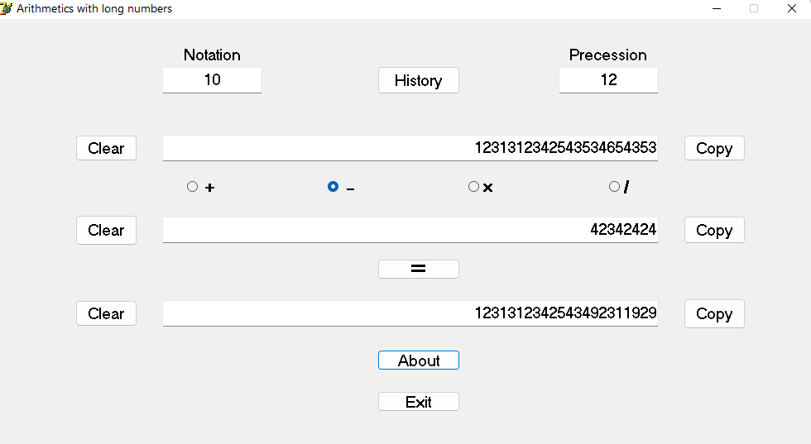

Slide 14
Экспоненциальная форма записи
Т.к. при записи в файл размер строк ограничен, невозможно полностью записать достаточно длинный результат. Вследствие этого при работе с историей вычислений, если размер одного из операндов или результата превышает число 255, число будет записано в экспоненциальной форме с сохранением максимально возможного количества цифр

Slide 15
Сортировка
При взаимодействии с историей вычислений пользователю может потребоваться отсортировать данные. Для этого была реализована сортировка компонента ListView. Сортировка осуществляется при нажатии на заголовок колонки. При первом нажатии данные будут отсортированы по возрастанию. При повторном – по убыванию. Для сортировки используется свойство SortType.

Slide 16
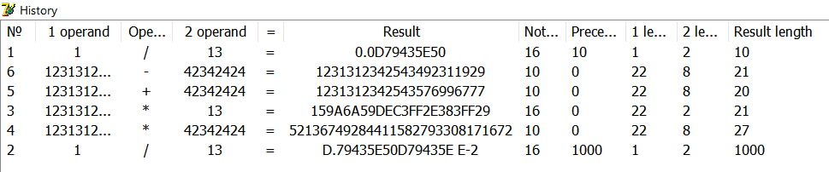
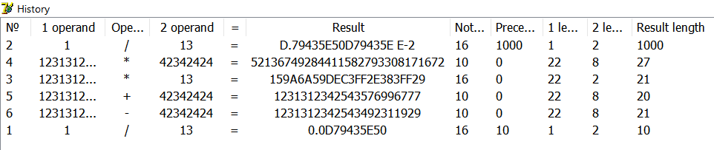
Сортировка

